Slide 1
1
1

Slide 2
Nội dung
Giới thiệu tổng quan
Đặc tả hệ thống
Các giai đoạn làm việc
Thiết kế phần cứng
Phát triển phần mềm
*
2

Slide 3
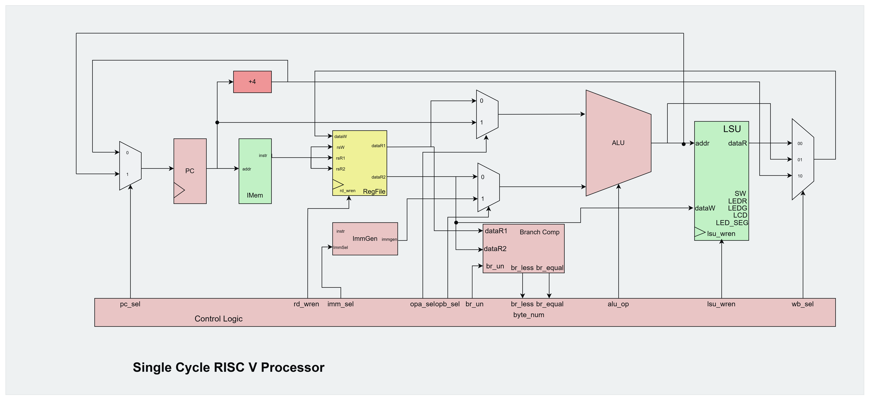
1. Giới thiệu tổng quan
Sơ đồ khối RISCV
3

Slide 4
1. Giới thiệu tổng quan
APB
4

Slide 5
1. Giới thiệu tổng quan
AHB
5

Slide 6
1. Giới thiệu tổng quan
AHB_APB_BRIDGE
6

Slide 7
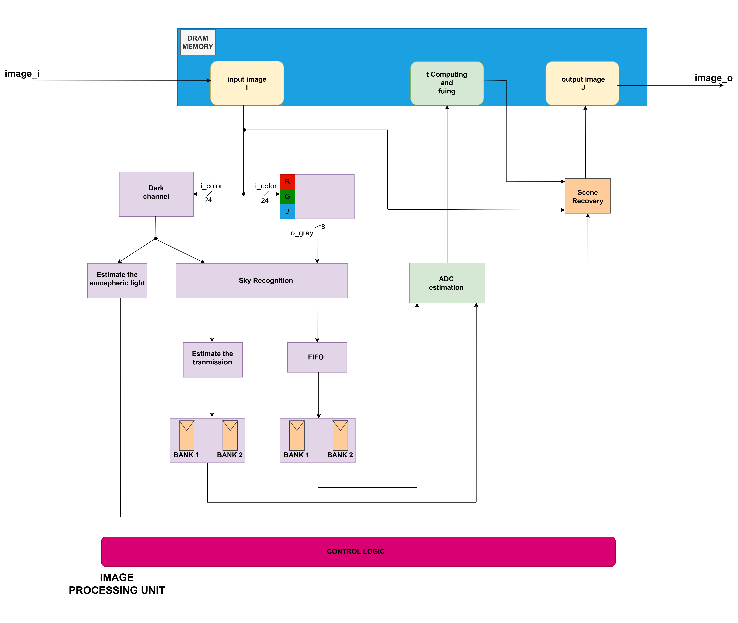
1. Giới thiệu tổng quan
Sơ đồ khối xử lý ảnh
7

Slide 8
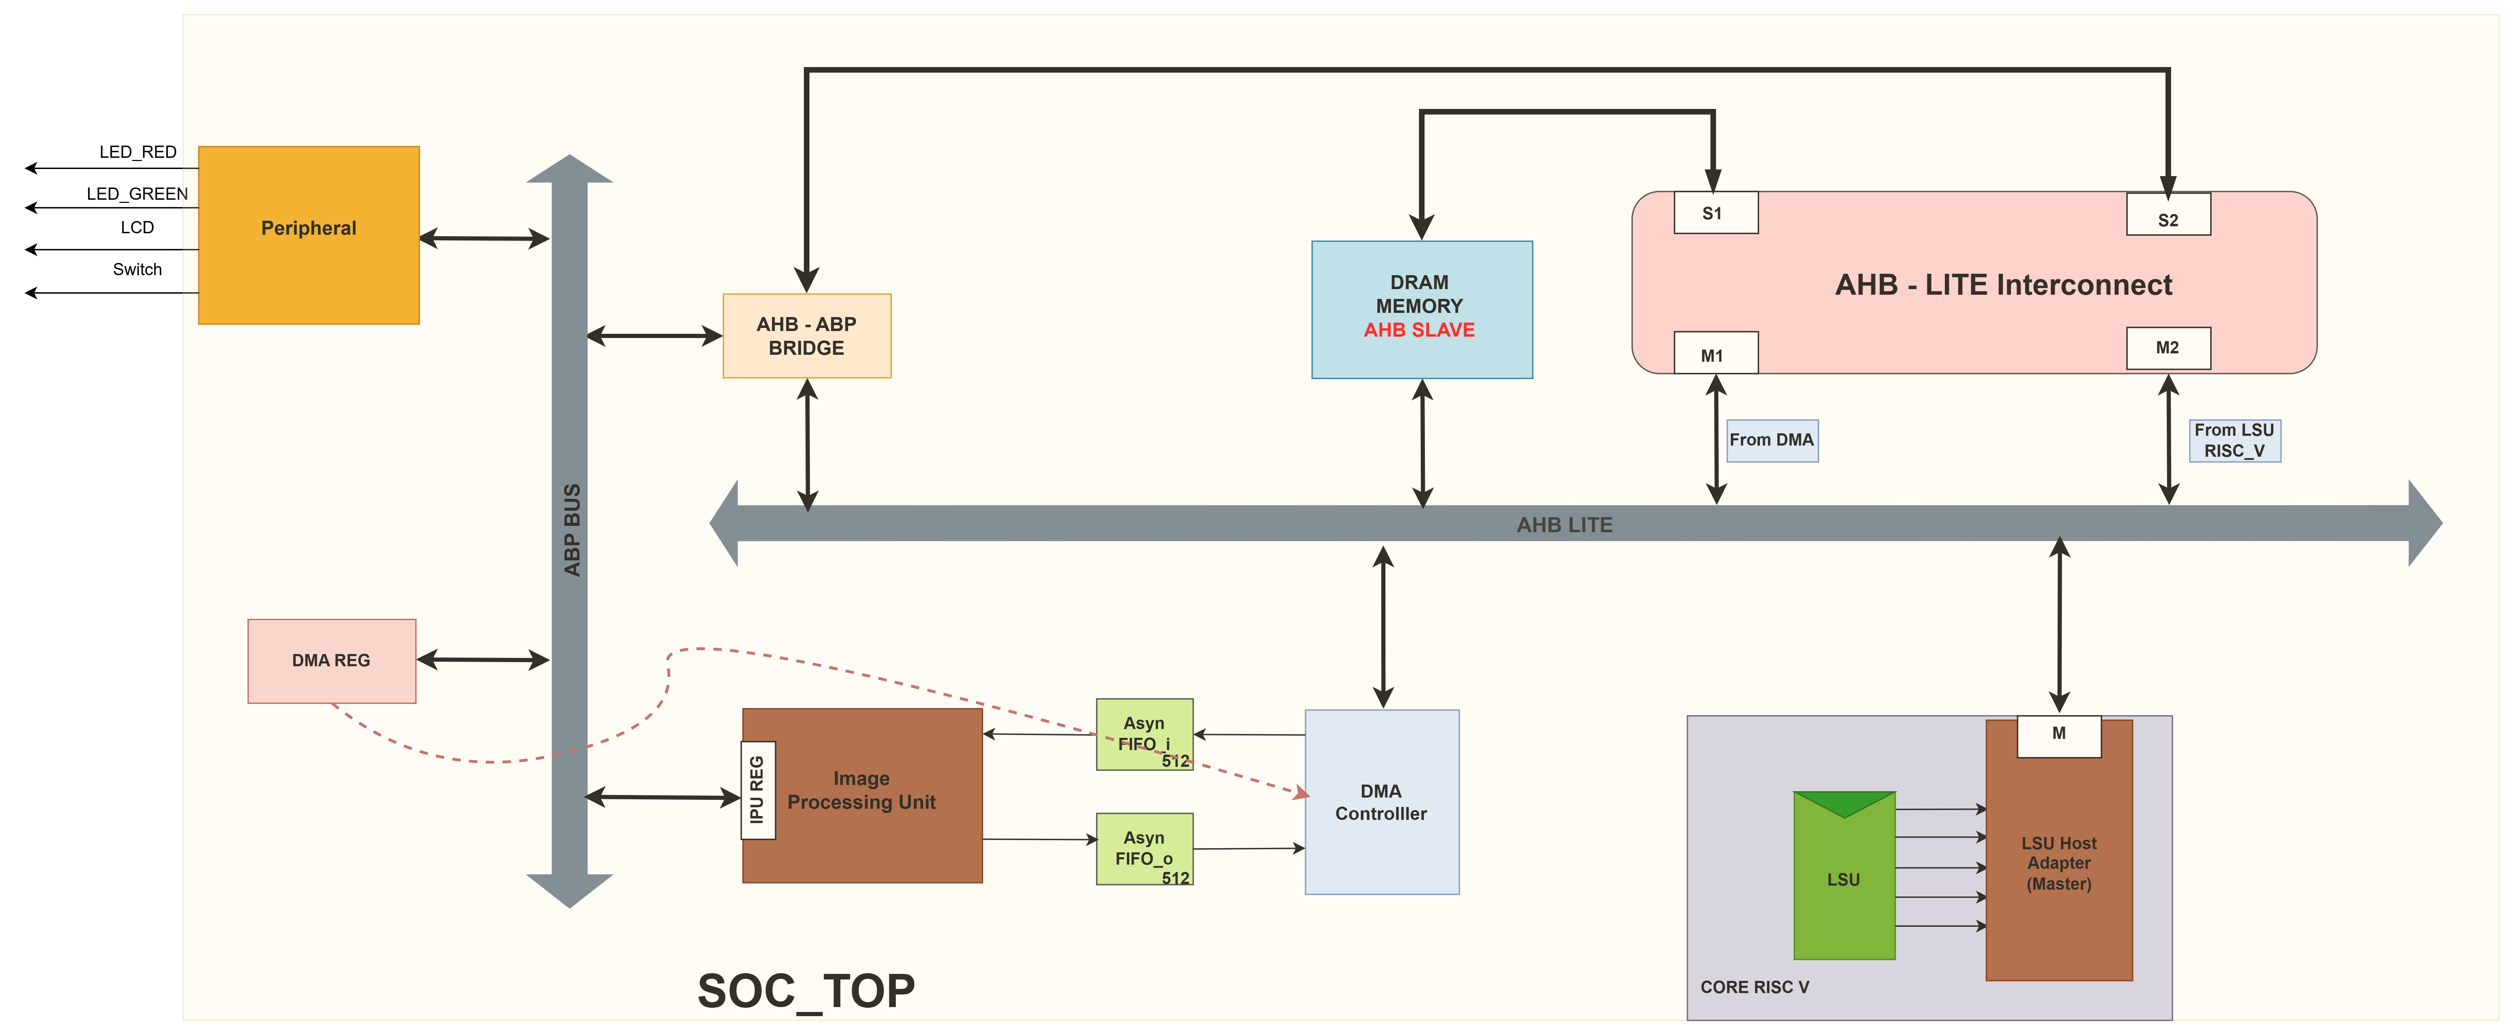
1. Giới thiệu tổng quan
Sơ đồ khối tổng quát
8

Slide 9
1. Giới thiệu tổng quan
Tổng quan về cấu trúc
AHB BUS
9

Slide 10
1. Giới thiệu tổng quan
Tổng quan về cấu trúc
APB BUS
10

Slide 11
1. Giới thiệu tổng quan
Tổng quan về cấu trúc
Others
11

Slide 12
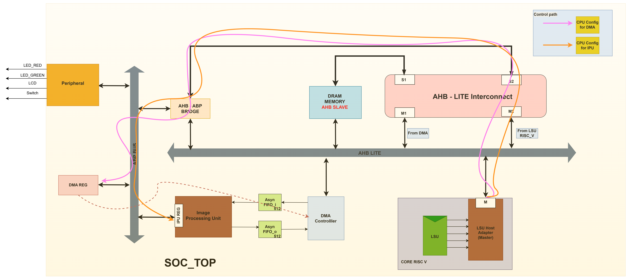
1. Giới thiệu tổng quan
Control path
12

Slide 13
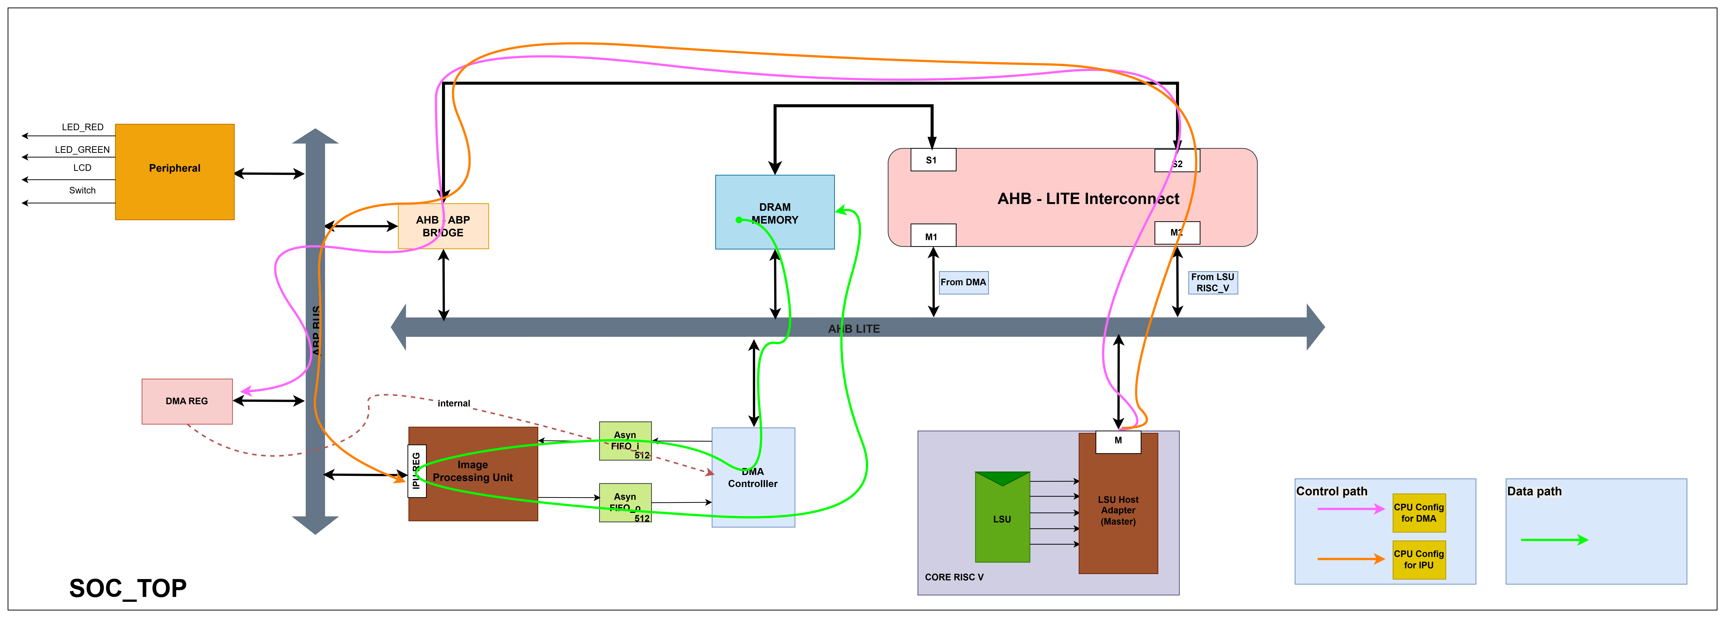
1. Giới thiệu tổng quan
Data path
13

Slide 14
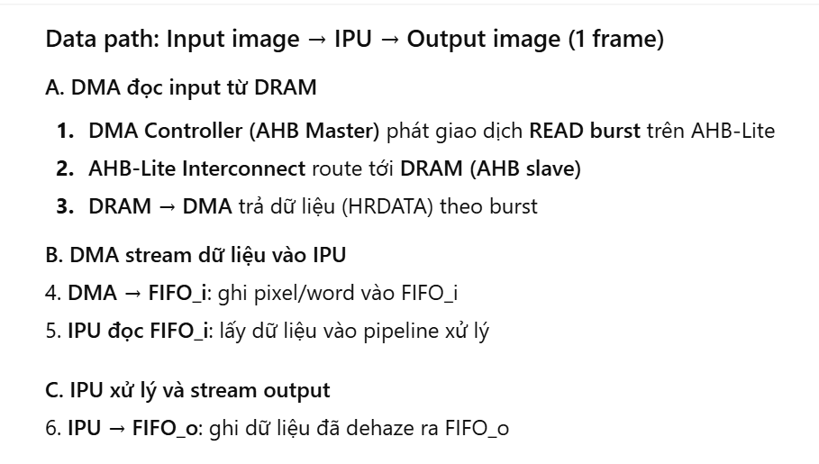
1. Giới thiệu tổng quan
Data path
14

Slide 15
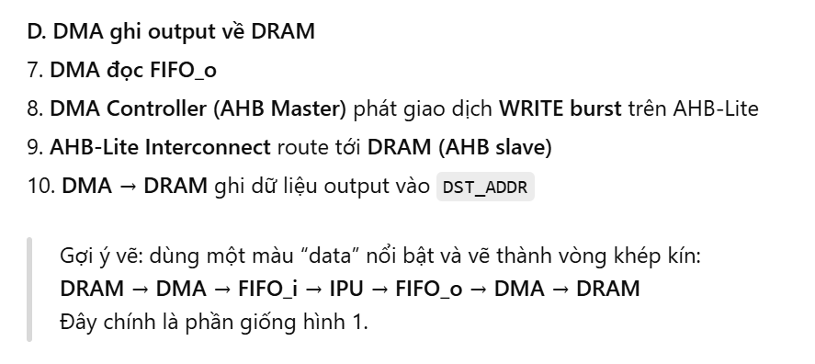
1. Giới thiệu tổng quan
Data path
15

Slide 16
2. Đặc tả hệ thống
Mô tả các đặc tính của hệ thống cần thiết kế theo nhiệm vụ luận văn
Yêu cầu thiết kế,….
Vẽ sơ đồ khối hệ thống
Các giới hạn, ràng buộc của hệ thống
Mô tả nguyên lý hoạt động của hệ thống
…..
16

Slide 17
3. Các giai đoạn thực hiện
Giai đoạn 1: Thiết kế và kiểm thử, implementation RISCV (done)
Giai đoạn 2: Thiết kế phần cứng, viết phần mềm để ra được file HEX chứa dữ liệu ảnh. Sau đó viết Verilog cho khối IPU, DRAM -> Xong sau đó Verify bằng direct test
Giai đoạn 3: Thiết kế các BUS như: APB, AHB, ABP – AHB Bridge (nếu được). Xong rồi verify nó.
Giai đoạn 4: Thiết kế và kiểm định DMA. Với các Case cơ bản cho IPU
Giai đoạn 5: Tích hợp các những thứ ở 3 phase đầu lên thành 1 SoC
17
Notes:
Các câu hỏi để hỏi thầy:
Ở phase1: Hỏi thầy nên recommend dùng single cycle hay pipelined
Ở phase 2:
có cần phải đổ lên fpga không hay ASIC, hay simulate ra file hex của ảnh, rồi merge lại thành ảnh là được
có cần phải build test plan để verify không, hay chỉ cần functional testbench là được
Ở phase 3:
Có cần phải verify chi tiết không. Hay chỉ cần verify để xác định nó hoạt động đúng functional của ABP AHB là được?
Vậy ở báo cáo 50% em phải viết được tới giai đoạn nào. Và ở FINAL em synthesis bằng EDA được không hay bắt buộc phải đổ lên FPGA?

Slide 18
4. Thiết kế phần cứng
Thiết kế khối xử lý ảnh (IPU)
18
Notes:
Trả lời được câu hỏi Ảnh lấy từ đâu, Bao nhiêu pixel (dự định là 512 x 512)

Slide 19
5. Thiết kế phần mềm
Viết python cho từng khối sub module, để tạo ra các pattern chứa các data ảnh (hex), các pattern đó sẽ làm golden model. Từ đó sẽ viết các testbench verify
19

Slide 20
Cảm ơn Thầy đã lắng nghe
20

